Slide 1

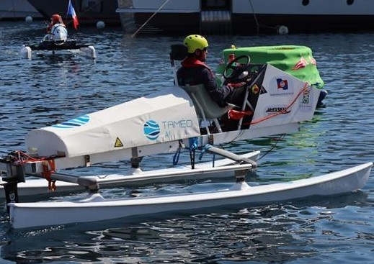
Informatique embarquée du bateau IA
GAC · CPN · Jetson — comprendre et s'approprier le code de Main/
Onboarding de la nouvelle équipe · TAMEO · Octobre 2026
Notes:
Présentation technique pour la nouvelle équipe. Périmètre : uniquement le bateau IA et le code du dossier Main/ de la branche main du dépôt TameoMEBC/IABoat. Objectif : qu'à la fin de la séance chacun sache quel calculateur fait quoi, où se trouve le code, et par où commencer pour le modifier. Les présentations précédentes (réunion du 23/09 et « L'informatique chez TAMEO ») couvrent aussi le bateau EC ; ici on descend au niveau du code.

Slide 2
Objectifs de la session
ONBOARDING
À la fin, vous saurez
Plan
01 Architecture globale
02 GAC — Arduino DUE
03 CPN — BlueOS et Lua
04 Jetson — vision, planification, UI
05 Moteurs et mise en route
06 Points d'attention et suite
1
Situer chaque calculateur — GAC, CPN, Jetson — et ce qui circule entre eux
2
Lire le code de chaque brique : point d'entrée, modules, conventions
3
Lancer la stack en simulation et savoir par où commencer
Périmètre : bateau IA uniquement — dossier Main/ de la branche main. BlueBoat/, Simulation/ et Vision/ ne sont cités qu'en référence.
Notes:
Trois objectifs concrets. Le plan suit le chemin des commandes : on part de la vue d'ensemble, puis on descend brique par brique (GAC, CPN, Jetson), on finit par les moteurs, la mise en route et la liste des points à vérifier. Tout ce qui est dit ici est tiré du code de Main/ sur la branche main ; la version installée sur le bateau peut différer, d'où la partie 06.

Slide 3
Architecture globale
PARTIE 01
Trois calculateurs, deux chemins de commande vers les moteurs, six liens de communication.
Notes:
On commence par la vue d'ensemble : où est le code, où sont les cartes dans le bateau, comment elles se parlent.

Slide 4
Le dossier Main/ : une brique par calculateur
01 · ARCHITECTURE
Dossier | Calculateur | Langage · entrée | Rôle
GAC/main/ | Arduino DUE · boîte avant | C++ Arduino · main.ino | Pilote, modes, sécurité radio
CPN/LUAScripts/ | RPi 4 + Navigator · BlueOS | Lua · main_nuit.lua | Série → PWM, modes ArduPilot - Rover
Jetson/AutonomousMode/ | Jetson AGX Orin · boîte arrière | Python 3.10 · src/main.py | Vision, planification, UI
Moteurs/ | VESC · ODrive S1 | XML · XLSX | Réglages des contrôleurs moteur
Aussi dans Main/
GAC/01072026/ : ancienne version du GAC, à ne pas flasher
GAC/Samples/ : petits tests matériels (radio, LCD, ODrive)
CPN/*.lua à la racine : ancien protocole à 1 chiffre
Jetson/docs/, plans/, scripts/ : conceptions, service, tests
Hors périmètre aujourd'hui
BlueBoat/ : plateforme de test, ancêtre du code Jetson
Simulation/ : simulateur et essais d'apprentissage par renforcement
Vision/ : prototypes ZED et calibration stéréo
Notes:
Le README racine dit « Maine » mais il s'agit bien du dossier Main/, le code du bateau qui concourt en classe IA au MEBC. Chaque sous-dossier correspond à un calculateur. Attention aux doublons : GAC/01072026 est un instantané du 1er juillet, et il y a cinq scripts Lua dans CPN/ ; on verra lequel est le plus récent. Le code Jetson est un descendant de BlueBoat/AutonomousMode : beaucoup de noms (BlueBoatMavlink, blueboat.yml) viennent de là.

Slide 5
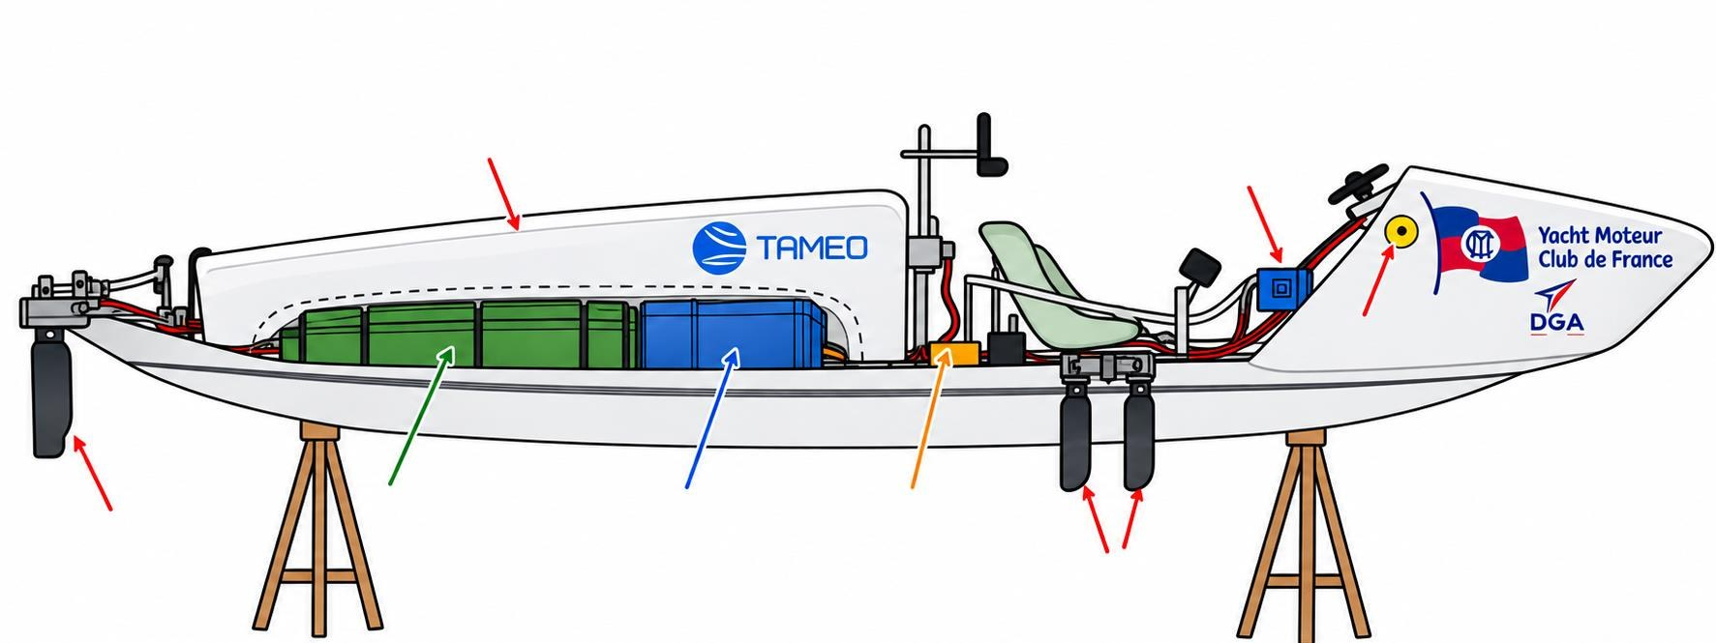
Où se trouvent les calculateurs à bord
01 · ARCHITECTURE
Boîte avant
GAC · boutons · volant · radio · LEDs · LCD
Structure arrière
ARU · arrêt d'urgence
Batteries
Boîte arrière
VESC · ODrive
CPN · Jetson
Boîte de debug
Safran arrière
ODrive S1
Pods inexistants – Bateau IA
Notes:
Schéma repris de la présentation précédente. Sur le bateau IA il n'y a pas de pods avant (direction différentielle) : la direction se fait uniquement au safran arrière, piloté par l'ODrive. Boîte avant : GAC (Arduino DUE), boutons, volant, récepteur radio, LEDs et écran LCD. Boîte arrière : VESC (propulsion), ODrive (safran), CPN (Raspberry Pi + Navigator) et Jetson. Précautions reprises de l'ancienne présentation : toujours travailler bateau éteint et ARU pressé quand une boîte est ouverte, et redémarrer le bateau après tout changement.

Slide 6
Trois calculateurs, un rôle chacun
01 · ARCHITECTURE
Jetson AGX Orin
vision · planification
interface opérateur
IP 192.168.2.1
IP 192.168.2.10 Confirmer
Caméras
2× ZED X One stéréo
GMSL2
MAVLink · UDP Port 13550
Radio RC
récepteur CRSF
GAC
Arduino DUE
boîte avant
choisit le mode
surveille la radio
LCD + 3 LEDs
UART
115 200
Même
vitesse
CPN
RPi 4 + Navigator
BlueOS (ArduPilot)
VESC
moteur de propulsion
CRSF
PWM
Cockpit - Pilot
boutons, potars (potentiomètres), sonde DHT11 (temp et humid)
GPIO - directe
ODrive S1
moteur du safran
PWM
Notes:
Lecture de gauche à droite. Le GAC (Arduino DUE) reçoit tout ce qui vient du pilote : radio CRSF et cockpit. Il parle au CPN par une liaison série UART à 115 200 bauds. Le CPN est un Raspberry Pi 4 avec le shield Navigator de Blue Robotics, sous BlueOS, donc ArduPilot : c'est lui qui génère les signaux PWM vers le VESC (propulsion) et l'ODrive (safran). La Jetson est au-dessus : elle voit avec les deux caméras ZED X One (liaison GMSL2), calcule une trajectoire et parle au CPN en MAVLink sur Ethernet (UDP 13550). Le GAC a aussi une liaison UART directe vers l'ODrive (Serial3) prévue pour la mise à zéro du safran, non représentée ici car elle n'est pas encore utilisée dans la boucle principale.

Slide 7
Deux chemins vers les moteurs
01 · ARCHITECTURE
MANUEL
Le pilote commande, le GAC relaie au CPN
Radio · potars
intention du pilote
GAC
gaz, barre ±1000 · 20 ms
UART
« 1110500 » = gaz +500
CPN · Lua
PWM = 1500 + v/2
VESC · ODrive
PWM de 1000 à 2000 µs
AUTONOME
La Jetson calcule, ArduPilot exécute
ZED X One ×2
images + profondeur
Vision · 3 Hz
bouées en lat, lon
DWA · 5 Hz
consigne (v, ω)
MAVLink
vitesse + lacet, UDP 13550
ArduPilot - CPN
GUIDED → PWM moteurs
Le GAC arbitre. Il demande au CPN le mode MANUAL (code 888) ou GUIDED (code 999). En MANUAL, ArduPilot applique les PWM venus du GAC ; en GUIDED, il suit les consignes de la Jetson.
Notes:
Deux chemins aboutissent aux mêmes sorties PWM du Navigator. En manuel, le GAC lit la radio (ou les potentiomètres en atelier), normalise gaz et barre entre -1000 et +1000, et les envoie toutes les 20 ms au CPN sous forme d'entiers ASCII ; le script Lua les convertit en PWM. En autonome, la Jetson détecte les bouées, le DWA calcule une vitesse linéaire v et une vitesse de rotation ω, envoyées en MAVLink (SET_POSITION_TARGET_LOCAL_NED en repère bateau) ; ArduPilot, en mode GUIDED, les transforme lui-même en commandes moteur. Le choix du chemin, c'est le mode ArduPilot, demandé par le GAC.

Slide 8
Six liens de communication
01 · ARCHITECTURE
Lien | Support | Format | Code
Radio → GAC | Serial1 · 420 000 bauds | CRSF : trame 0xC8, 16 canaux de 11 bits | RCReceiver.cpp
GAC ⇄ CPN | Serial2 ↔ port série « Scripting » de BlueOS · 115 200 bauds | entier ASCII terminé par \n | CPNLink.cpp · main_nuit.lua
GAC → ODrive | Serial3 · 115 200 bauds | bibliothèque ODriveUART – Pas très utilisé | OdriveProtocol.cpp
CPN → moteurs | sorties servo 1 (VESC) et 3 (ODrive) du Navigator | PWM 1000–2000 µs, neutre 1500 | main_nuit.lua
CPN ⇄ Jetson | Ethernet · UDP 13550 | MAVLink : NAMED_VALUE_FLOAT, consignes GUIDED | blueboat_interface.py
ZED → Jetson | GMSL2 · ZED_Media_Server, ports 34000 et 34010 | flux stéréo, détection par le ZED SDK | vision.py
Réseau Jetson : interface eno1 en 192.168.2.1/24 — commandes dans Jetson/AutonomousMode/README.md.
Notes:
Le tableau de référence à garder sous la main. Côté CPN, le script Lua ouvre le premier port série configuré en protocole « Scripting » dans ArduPilot (serial:find_serial(0)). Les sorties PWM sont adressées en index 0 et 2 dans le Lua, c'est-à-dire les sorties servo 1 et 3. L'ODrive est configuré pour lire une consigne PWM sur son GPIO8. Côté Jetson, la connexion MAVLink écoute sur udp:0.0.0.0:13550 ; il faut que l'interface Ethernet de la Jetson soit sur le réseau 192.168.2.x du BlueOS.

Slide 9
GAC — Gestionnaire Automatique de Commande
PARTIE 02
L'Arduino DUE de la boîte avant : il lit le pilote, choisit le mode du bateau et relaie les commandes au CPN.
Notes:
Code : Main/GAC/main/, à ouvrir dans l'Arduino IDE (le dossier contient main.ino et tous les modules .cpp/.h).

Slide 10
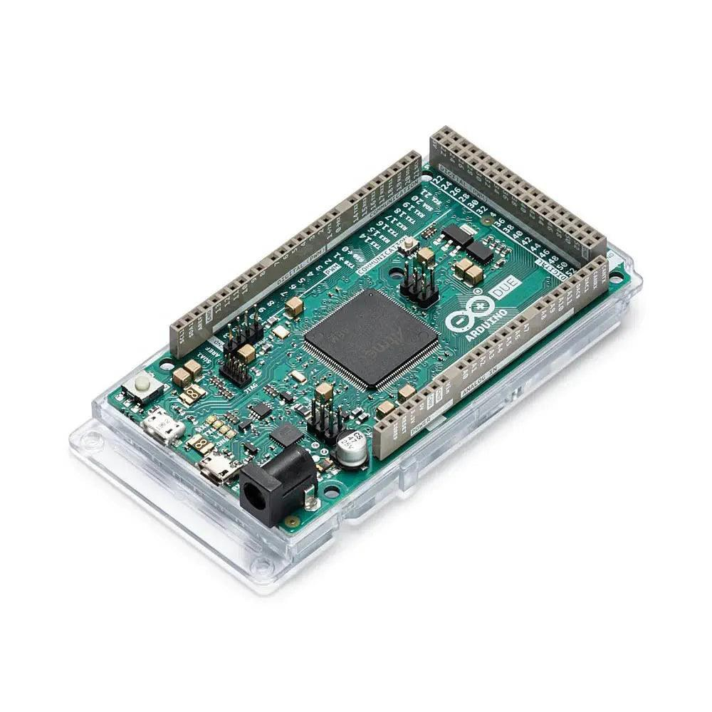
GAC : rôle et câblage (config.h)
02 · GAC
Rôle
Lire le pilote : radio CRSF, 4 boutons, 2 potentiomètres
Choisir le mode (manuel, autonome, désarmé) avec confirmation du CPN
Envoyer gaz et barre au CPN, sauf pendant une course autonome
Afficher l'état : écran LCD 20×4 (I²C, adresse 0x27) et 3 LEDs
Élément | Broches
LEDs | rouge 36 · orange 38 · verte 40
Boutons | 7 mode · 2 course suivante · 3 désarmement · 4 départ
Potentiomètres | A0 barre · A1 gaz (déclaré POT_DIRECTION)
Température | sonde DHT11 sur la broche 44
Ports série | Serial1 radio · Serial2 CPN · Serial3 ODrive · SerialUSB debug
À flasher : GAC/main/. Le dossier GAC/01072026/ est l'ancienne version.
Notes:
Tout le câblage est centralisé dans config.h : broches, canaux radio (RC_CH_THROTTLE = 0, RC_CH_STEERING = 1, désarmement = 2, sélecteur de mode = 3, départ = 4, course suivante = 8 — plusieurs sont encore marqués TODO), seuils CRSF (172 à 1811 bruts). Le bouton mode est un interrupteur : appui = demande ADM (autonome), relâché = demande MDM (manuel). Attention au nommage : le potentiomètre A1 s'appelle POT_DIRECTION mais il sert de gaz dans fillFromPots(). Le moniteur série de debug est SerialUSB à 115 200 bauds : tous les messages envoyés au CPN y sont tracés (« MSG=… »).

Slide 11
GAC : un module par responsabilité
02 · GAC
main.ino
Boucle principale : arbitrage, sécurité, envois
config.h
Broches, canaux radio, seuils, REQUIRE_RC, états
OperatorRequest.h
Intention du pilote : mode, gaz, barre, impulsions
RCReceiver
Décode les trames CRSF → OperatorRequest
Button · Potentiometer
Anti-rebond 30 ms, lissage des potentiomètres
StateManager
État système, armement, message d'erreur
CPNLink
Protocole série avec le CPN, envoi et réception
LCDController · LEDController
LCD 20×4, LEDs clignotantes non bloquantes
Temperature
DHT11 toutes les 2 s → code 333 vers le CPN
OdriveProtocol
Mise à zéro du safran par UART (non appelée)
Notes:
Le code est découpé proprement : un fichier .cpp/.h par responsabilité, et main.ino ne fait qu'orchestrer. L'idée clé est l'OperatorRequest : boutons, radio et potentiomètres remplissent tous la même structure, et les actions ne sont écrites qu'une seule fois dans loop(), quelle que soit la source. Bibliothèques Arduino nécessaires : LiquidCrystal_I2C (LCD), DHT (sonde), ODriveUART (ODrive). Attention, main.ino inclut « temperature.h » en minuscules alors que le fichier s'appelle Temperature.h : ça passe sous Windows, pas sous Linux ou macOS. OdriveProtocol::prepareSteeringZeroReference() existe mais n'est appelée nulle part pour l'instant.

Slide 12
GAC : un tour de loop()
02 · GAC
1
Mettre à jour radio, boutons, potars, LEDs, température
// main.ino — extrait simplifié
SystemState cur = state.getState();
if ((req.requestedMode == STATE_AUTO_WAITING
&& cur == STATE_MANUAL)
|| cur == STATE_DISARMED)
cpn.sendCommand(999, 0); // demande AutoDM
else if (req.requestedMode == STATE_MANUAL
&& cur != STATE_MANUAL)
cpn.sendCommand(888, 0); // demande ManualDM
if (req.analogValid
&& state.isManualControlActive()) {
cpn.sendCommand(MSG_THROTTLE, req.throttle);
cpn.sendCommand(MSG_STEERING, req.steering);
}
2
Lire les réponses du CPN → transitions d'état
3
Construire l'OperatorRequest : boutons en OU, radio prioritaire
4
Radio perdue ? Maintien, arrêt à 5 s, coupure à 15 s
5
Désarmement demandé ? Code 777, fin du tour
6
Mode demandé ≠ état ? 999 ou 888, renvoyé toutes les 200 ms
7
Hors course : gaz (111) et barre (222) toutes les 20 ms
8
Mettre à jour le LCD (Screen) et les LEDs
Notes:
Point important de conception : le GAC ne change pas d'état tout seul. Il compare en permanence le mode demandé (radio ou bouton) à l'état réel du StateManager et redemande le changement toutes les 200 ms tant que le CPN ne l'a pas confirmé (169 pour l'autonome, 168 pour le manuel). Au démarrage l'état est DISARMED, donc le GAC envoie 999 d'office. isManualControlActive() est vrai dans tous les états sauf AUTO_RUNNING : pendant une course autonome, le GAC n'envoie plus gaz et barre. Dans l'extrait, la cadence (200 ms pour les modes, 20 ms pour gaz et barre) a été retirée pour la lisibilité.

Slide 13
GAC : la machine à états (StateManager)
02 · GAC
DISARMED
au démarrage
3 LEDs fixes
AUTO_WAITING
ADM confirmé
verte clignote
AUTO_RUNNING
course lancée
orange clignote
AUTO_FINISHED
mission finie
verte + orange
999 → 169
170 reçu
171 reçu
999 → 169
888 → 168
MANUAL
pilotage manuel
verte fixe
ERROR
message au LCD
rouge fixe
888 → 168
Codes : 999 et 888 sont des demandes du GAC ; 169, 168, 170, 171 et 666 sont des réponses du CPN. Depuis tout état : 666 reçu ou radio perdue 15 s → ERROR · 167 reçu → DISARMED · 888 → 168 → MANUAL.
Notes:
Six états, définis dans config.h (enum SystemState) et gérés par StateManager.cpp. Au démarrage, DISARMED : le GAC envoie automatiquement 999 ; quand le CPN répond 169, on passe en AUTO_WAITING (autonome armé, en attente de course). Si l'interrupteur demande le manuel, le GAC envoie 888 et attend 168 pour passer en MANUAL. Le passage en AUTO_RUNNING ne se fait qu'à la réception de 170 (« mission en cours »), et AUTO_FINISHED à 171. Un 666 venant du CPN, ou la perte radio de plus de 15 s, met en ERROR ; le message (20 caractères max) s'affiche sur le LCD. Le retour en MANUAL (168) efface l'erreur. setArmed(false) — déclenché par 167 — ramène toujours en DISARMED. Les couleurs de LEDs sont celles d'applyLEDs() dans main.ino.

Slide 14
GAC : sécurité en cas de perte radio
02 · GAC
Sans trame CRSF pendant 500 ms (RC_TIMEOUT_MS), la radio est déclarée perdue et une séquence en trois temps démarre.
0 → 5 s
5 → 15 s
≥ 15 s
Grâce
Le GAC rejoue la dernière commande valide : mode, gaz, barre.
LEDs : verte + orange clignotante
Arrêt
Gaz = 0 et barre = 0, renvoyés toutes les 20 ms.
LEDs : verte + orange clignotante
Coupure
Gaz 0, barre 0, désarmement (777), puis état ERROR « RC_LOST_15S ».
LED : rouge fixe
REQUIRE_RC dans config.h
1 = déploiement : la perte radio déclenche la séquence ci-dessus.
0 = atelier : gaz et barre sont lus sur les potentiomètres, sans erreur.
Notes:
Les délais sont des constantes en haut de main.ino : RC_LOSS_STOP_DELAY_MS = 5000 et RC_LOSS_SHUTDOWN_DELAY_MS = 15000. La « dernière commande valide » est mémorisée dans lastConnectedRequest à chaque tour où la radio est connectée (sans les impulsions course suivante / départ / désarmement, pour ne pas les rejouer). Pour travailler à l'atelier sans radio, passer REQUIRE_RC à 0 avant de flasher, et penser à le remettre à 1 avant de mettre à l'eau.

Slide 15
Protocole série GAC ⇄ CPN
02 · GAC
message = ±(code × 10000 + |valeur|)
Entier ASCII terminé par \n · gaz −350 → « -1110350 »
Code | GAC → CPN : signification | Lu par le Lua ?
111 | gaz, valeur ±1000 | oui
222 | barre, valeur ±1000 | non — attend 121
999 | demande ADM : GUIDED + armement | oui
888 | demande MDM : MANUAL + armement | oui
110 | course suivante | relayé (RACE_MODE)
120 | départ de course | relayé (GO_RACE)
777 | désarmement (valeur 0) | non
333 | température × 10, toutes les 2 s | non
886 | acquittement d'une erreur 666 | non
Code | CPN → GAC : signification | Émis par le Lua ?
169 | ADM confirmé (GUIDED armé) | oui
168 | MDM confirmé (MANUAL armé) | oui
167 | désarmement confirmé | non
170 | mission en cours | non
171 | mission terminée | non
666 | erreur + texte affiché au LCD | oui
Notes:
Côté GAC, CPNLink::sendCommand(code, valeur) fabrique code × 10 000 + valeur et fait un println sur Serial2 ; le signe porte sur tout le nombre. Côté CPN, decode_message() retire le signe, prend les 3 premiers chiffres comme code et le reste comme valeur. Dans l'autre sens, le Lua écrit des lignes texte « 169,0 », « 666,Error while… » et le GAC compare les 3 premiers caractères. La colonne de droite de chaque tableau compare le GAC actuel (GAC/main) au script Lua le plus récent du dépôt (LUAScripts/main_nuit.lua) : plusieurs codes ne se répondent pas. C'est le premier chantier d'intégration (voir partie 06). Le Lua émet aussi ERROR_PREARM_FAILED et ERROR_ARM_FAILED, que le GAC ignore.

Slide 16
CPN — Contrôleur Primaire de Navigation
PARTIE 03
Un Raspberry Pi sous BlueOS : un script Lua traduit les trames du GAC en PWM et pilote les modes d'ArduPilot.
Notes:
Code : Main/CPN/LUAScripts/. Pour comprendre BlueOS lui-même, lire le manuel d'utilisation du BlueBoat (version modifiée TAMEO) sur le SharePoint.

Slide 17
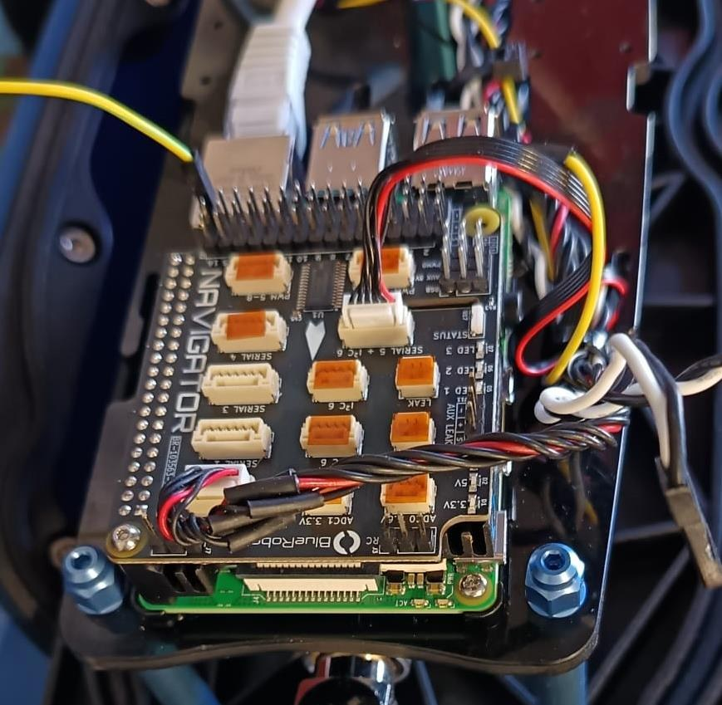
CPN : matériel, logiciel et scripts
03 · CPN
Raspberry Pi 4B + shield Navigator, sous BlueOS (ArduPilot Rover)
Script Lua exécuté par ArduPilot toutes les 10 ms (seul langage possible)
Convertit les trames du GAC en PWM : gaz → sortie 1, barre → sortie 3
Passe ArduPilot en MANUAL ou GUIDED et arme les moteurs
Relaie RACE_MODE et GO_RACE vers la Jetson en MAVLink
Script dans CPN/ | Statut
LUAScripts/main_nuit.lua | le plus récent : reçoit aussi la Jetson
LUAScripts/main.lua · 05_07_2026.lua | versions précédentes (même protocole)
TAMEO_GAC_Bridge.lua · TAMEO_GAC-Odrive_Bridge.lua | ancien protocole à 1 chiffre, incompatible
À faire : vérifier quel script tourne dans BlueOS et ne garder que lui.
Notes:
Le CPN reprend l'électronique du BlueBoat : Raspberry Pi 4B et shield Navigator, avec BlueOS qui fait tourner ArduPilot (firmware Rover). On ne recompile pas ArduPilot : on lui ajoute un script Lua, chargé depuis l'interface web de BlueOS. Le README du CPN précise que les commandes moteur sortent en PWM et que ça pourrait évoluer. Côté dépôt, il y a cinq scripts : main_nuit.lua est le plus abouti (lecture série + réception NAMED_VALUE_FLOAT de la Jetson). Les deux fichiers à la racine de CPN/ utilisent l'ancien format où le code tient sur un seul chiffre (150 = type 1, valeur 50), incompatible avec le GAC actuel qui envoie des codes à 3 chiffres.

Slide 18
CPN : anatomie du script Lua
03 · CPN
1
read_serial() lit au plus 256 octets par appel, découpe sur \n, vide le tampon au-delà de 8 192 octets
local THROTTLE_CH = 0 -- sortie 1 : VESC
local STEERING_CH = 2 -- sortie 3 : ODrive
local function value_to_pwm(v)
v = clamp(v, -1000, 1000)
return math.floor(1500 + v/2)
end
if msg_type == 111 then -- gaz
SRV_Channels:set_output_pwm_chan_timeout(
THROTTLE_CH, value_to_pwm(value), 100)
elseif msg_type == 999 then -- ADM
vehicle:set_mode(15) -- GUIDED
end
function update()
read_serial(); read_jetson_mavlink()
return update, 1000 / UPDATE_HZ
end
2
decode_message() : 3 premiers chiffres = code, le reste = valeur signée
3
process_message() aiguille selon le code : 111, 121, 110, 120, 999, 888, 666
4
value_to_pwm() : ±1000 → 1000 à 2000 µs, neutre 1500
5
Timeout de 100 ms sur chaque sortie : sans nouvelle commande, elle revient au neutre
6
update() se replanifie toutes les 10 ms (UPDATE_HZ = 100)
Notes:
Structure classique d'un script ArduPilot : une fonction update() qui se renvoie elle-même avec un délai en millisecondes. La lecture série a été durcie (commentaires dans le code) : au lieu de concaténer octet par octet, ce qui est quadratique en Lua et provoquait l'erreur « exceeded time limit », on lit dans une table puis on fait un seul table.concat, avec une limite d'octets par appel. La fonction SRV_Channels:set_output_pwm_chan_timeout est une sécurité intéressante : la sortie ne garde sa valeur que 100 ms, donc si le GAC se tait (câble débranché, plantage), le moteur revient au neutre. Les canaux sont indexés à partir de 0 : 0 = sortie servo 1, 2 = sortie servo 3. Au démarrage, le script vide le port série pour ne pas traiter de vieilles trames.

Slide 19
CPN : ce que fait chaque code reçu
03 · CPN
Code reçu | Action dans ArduPilot | Réponse au GAC
999 | désarme, passe en GUIDED (mode 15), ré-arme après les pre-arm checks | 169 si armé, sinon 666 + message
888 | passe en MANUAL (mode 0), arme si besoin | 168 si armé
666 | désarme et repasse en MANUAL | —
110 · 120 | publie RACE_MODE · GO_RACE en NAMED_VALUE_FLOAT | —
111 · 121 | PWM gaz sur la sortie 1 · barre sur la sortie 3 | —
À chaque tour
Publie ARMED (0 ou 1) pour la Jetson.
Depuis la Jetson
Les NAMED_VALUE_FLOAT THROTTLE et ANGLE sont convertis en PWM.
En GUIDED
ArduPilot suit les consignes de vitesse et de lacet envoyées par la Jetson.
Notes:
Le cœur du CPN est process_message(). 999 : passage en ADM (autonome) — le script désarme, met ArduPilot en GUIDED (numéro de mode 15 pour Rover), vérifie les pre-arm checks, ré-arme, puis répond 169 ; si le mode ou l'armement échoue, il répond 666 avec un texte. 888 : passage en MDM (manuel) — mode MANUAL (0), armement si nécessaire, réponse 168. Les échecs d'armement remontent aussi sous forme ERROR_PREARM_FAILED / ERROR_ARM_FAILED. 110 et 120 ne pilotent rien localement : ils sont republiés vers la station sol MAVLink, donc vers la Jetson, sous les noms RACE_MODE et GO_RACE, avec la valeur reçue. En GUIDED, c'est ArduPilot lui-même qui transforme les consignes SET_POSITION_TARGET_LOCAL_NED (vitesse en repère bateau + vitesse de lacet) en commandes moteur.

Slide 20
Jetson — vision, planification, interface
PARTIE 04
La Jetson AGX Orin voit avec deux caméras ZED, planifie une trajectoire et envoie une consigne (v, ω) à ArduPilot.
Notes:
Code : Main/Jetson/. C'est la plus grosse brique du dossier Main/. La documentation de référence est Main/Jetson/READMEBase.md.

Slide 21
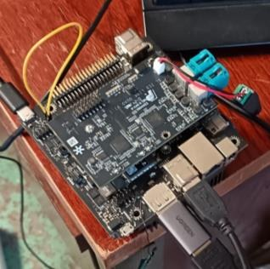
Jetson : matériel et lancement
04 · JETSON
Sujet | Où et comment
Caméras | 2 ZED X One en GMSL2, assemblées en paires stéréo par ZED_Media_Server
Python | Python 3.10 du système (/usr/bin/python3) : pyzed n'est installé que là
Installation | scripts/set-up.sh : torch CUDA, ONNX Runtime, vérification des modèles
Démarrage auto | scripts/iaboat.service → scripts/start_program.sh → src/main.py
Logs | scripts/logs/latest.log, suivi en direct dans un xterm
Réseau | eno1 en 192.168.2.1/24 · MAVLink sur udp:0.0.0.0:13550
À la main | cd AutonomousMode/src puis python3 main.py
Jetson AGX Orin devkit, JetPack 6, dans la boîte arrière.
Une seule instance à la fois : deux main.py se disputent le démon ZED et les ports caméra (voir docs/camera-problem.md).
Notes:
Le dépôt est cloné sur le SSD de la Jetson (/media/tameo/ASSD/GIT/IABoat d'après les scripts). Le service systemd iaboat.service lance start_program.sh, qui attend que l'affichage X soit prêt, ouvre un xterm qui suit le log, puis exécute main.py avec le Python système. Il existe aussi iaboat.desktop, un lanceur GNOME qui exécute le même script à l'ouverture de session : n'activer qu'un des deux. Le document docs/camera-problem.md raconte un incident réel : un ancien service (TAMEO.service) relançait main.py en boucle et redémarrait le démon zed_x_daemon à chaque fois, ce qui faisait planter ZED_Media_Server. Au premier lancement, l'optimisation du modèle de profondeur NEURAL_LIGHT prend 5 à 6 minutes, ensuite elle est en cache.

Slide 22
Jetson : des threads autour d'un état partagé
04 · JETSON
UISystem · 40 Hz
thread principal pygame
écrit RUN_RACE
Vision · 3 Hz
ZED + modèles ONNX
écrit les détections
# main.py — simplifié
def run_at(subsys, hz, state):
while state.running():
t0 = time()
subsys.step()
dt = time() - t0
if dt < 1 / hz:
sleep(1 / hz - dt)
ThreadSafeBoatState
dictionnaire + RLock
Contrat d'un sous-système
LOOP_SPEED_HZ, step(), shutdown(). Tous lisent et écrivent boat_state["clé"].
PathPlanning · 5 Hz
lit position, détections
écrit (v, ω) cibles
BlueBoatMavlink
20 Hz · écrit GPS, cap
envoie (v, ω) en VELYAW
Notes:
Le patron d'architecture à retenir. main.py crée un ThreadSafeBoatState (boat_state.py) : un gros dictionnaire protégé par un RLock, accessible par boat_state["latitude"], boat_state["velTarget_ms"], etc. Chaque sous-système est une classe avec LOOP_SPEED_HZ, step() et shutdown() ; main.py lance chacun dans un thread qui appelle step() à la fréquence voulue. Seule l'interface pygame tourne sur le thread principal, parce que pygame l'exige. Les sous-systèmes ne s'appellent jamais directement : ils communiquent uniquement à travers boat_state. Clés importantes : latitude, longitude, heading, speed_ekf_bb_ms (écrites par MAVLink), detected_objects_world (Vision), velTarget_ms et omegaTarget_rads (PathPlanning), RUN_RACE et RACE_MODE (UI ou MAVLink). Le boat_state offre aussi un mécanisme d'observateurs pour les erreurs MAVLink et les messages à afficher (push_error, push_immediate_message).

Slide 23
Jetson : 4 modes d'exécution (RUN_MODE)
04 · JETSON
Une constante en tête de src/main.py — aujourd'hui RUN_MODE = OperatingMode.DEPLOYMENT. Une valeur invalide lève une ValueError au démarrage.
Mode | Bateau | Vision | Matériel | Usage
SIMULATION | FakeBoat | FakeVision | aucun | dev sur PC
HARDWARE_IN_LOOP | BlueBoatMavlink | FakeVision | bateau | chaîne réelle sans caméras
STATIC_HARDWARE | FakeBoat + BlueBoatMavlink en VELYAW, lecture limitée à ERROR, GO_RACE, RACE_MODE | FakeVision | bateau | banc : état simulé, consignes réelles
DEPLOYMENT | BlueBoatMavlink | Vision (ZED) | bateau + ZED | course
À vérifier avant une course autonome : en DEPLOYMENT et HARDWARE_IN_LOOP, BlueBoatMavlink est créé sans mode. Il lit la télémétrie mais n'envoie aucune consigne (v, ω). Seul STATIC_HARDWARE passe mode=VELYAW_MODE.
Notes:
Le même main.py sert du PC de développement jusqu'à la course ; seule la constante RUN_MODE change (pas d'option en ligne de commande). Le mode actif est affiché en permanence dans l'interface : vert pour SIMULATION, jaune pour HARDWARE_IN_LOOP, rouge pour DEPLOYMENT. FakeBoat est un simulateur cinématique à 30 Hz ; FakeVision génère des détections au même format que la vraie Vision. STATIC_HARDWARE est un mode de banc : FakeBoat reste seul propriétaire de la télémétrie simulée, tandis que BlueBoatMavlink, en VELYAW_MODE, envoie réellement les consignes de vitesse et de lacet et ne lit que trois NAMED_VALUE_FLOAT. Le point orange : dans le constructeur de BlueBoatMavlink, le passage en GUIDED, l'armement et l'envoi des consignes ne se font que si un mode est passé ; en DEPLOYMENT ce n'est pas le cas aujourd'hui.

Slide 24
Jetson : la chaîne de perception (vision.py)
04 · JETSON
ZED_Media_Server
2 flux stéréo, ports 34000 (grey) et 34010 (black)
ZED SDK
profondeur NEURAL_LIGHT, détecteur ONNX type YOLO
Repères
caméra → bateau → monde : _cam_to_boat, _boat_to_world
boat_state
detected_objects_world : kind, lat, lon, x_boat, y_boat, radius
Clé (config.py) | Fichier dans model/ | Tâche | Classes
buoy | buoy_detection/best.onnx | détection, principal | buoy_dynamic, buoy_fixed
buoy_fast | buoy_detection/best_fast.onnx | détection, secours | idem, plus rapide
docking_water | docking_water/best.onnx | segmentation | Sea, Docking
docking_only | docking/best.onnx | segmentation, validateur | Docking
Les bouées sont détectées par le ZED SDK lui-même ; la segmentation du ponton passe par Ultralytics, uniquement en docking_osm. Pour le DWA, les deux classes de bouées sont des obstacles statiques.
Notes:
Au démarrage, vision_setup() redémarre le service zed_x_daemon, attend 6 secondes, puis lance ZED_Media_Server qui assemble les caméras en deux flux stéréo réseau (grey sur le port 34000, black sur le port 34010) ; si les deux flux ne sont pas là, une erreur claire est levée. Chaque flux est ouvert avec le ZED SDK : profondeur NEURAL_LIGHT, repère LEFT_HANDED_Z_UP, détection d'objets personnalisée à partir du fichier ONNX des bouées. À chaque step (3 Hz), on récupère les objets en repère caméra, on les passe en repère bateau grâce à la position de chaque caméra sur la coque (boat_state["Cameras"]), puis en latitude/longitude avec le GPS et le cap. Le résultat est publié dans detected_objects_world. Les modèles sont déclarés dans src/config.py (dictionnaire MODELS) ; le fichier model/modesl_info.md décrit leurs compromis vitesse/précision. Calibrations stéréo dans AutonomousMode/calibrations/.

Slide 25
Jetson : planification locale par DWA (dwa2.py)
04 · JETSON
Fenêtre dynamique : couples (v, ω) atteignables en dt = 0,1 s, bornés par realboat.yml (v ≤ 3 m/s, ω ≤ 15 °/s)
coût = but
+ 3,5 × vitesse
+ 2,0 × obstacles
+ polygone
but : cap vers le waypoint + distance
vitesse : écart à la vitesse cible
obstacles : ∞ si collision, sinon 1/d
polygone : ∞ hors de la zone
1
2
Échantillonnage : pas de 0,05 m/s et 2 °/s ; on garde |ω| < 1,15·e^(−0,75·v) + 0,01
3
Prédiction : chaque couple est simulé sur 5 s, toutes les trajectoires d'un coup avec numpy
4
Choix : coût minimal → u = [v, ω] ; si le bateau est bloqué, rotation forcée
Sortie vers boat_state (5 Hz)
velTarget_ms = u[0]
omegaTarget_rads = −u[1]
Notes:
Le Dynamic Window Approach est le planificateur local choisi dans base.yml (planner: dwa ; l'alternative est pure_pursuit). dwa2.py est la version vectorisée de dwa.py : même logique, mais toutes les trajectoires candidates sont générées en un seul calcul numpy. À chaque step de PathPlanning (5 Hz), l'état réel du bateau est converti en repère local (x, y, cap, v, ω), puis le DWA renvoie la meilleure commande. Le coût « but » vaut 1 − cos(écart de cap) + 0,05 × distance, plus 1 si le waypoint n'est pas atteint dans l'horizon. Obstacles : coût infini si la trajectoire passe à moins de rayon de bouée + demi-largeur du bateau, sinon 1/distance minimale. Polygone : infini si un point sort de la zone de course. Attention pour le réglage : dans dwa2.py, les poids du but (1,0) et de la vitesse (3,5) sont écrits en dur, et dans base.yml les clés sont préfixées « self. » (self.obstacle_cost_gain…), donc ignorées : ce sont les valeurs par défaut qui s'appliquent. Modifier base.yml ne change donc rien aux poids aujourd'hui. Si RUN_RACE est faux, PathPlanning publie v = ω = 0.

Slide 26
Jetson : une mission par course (RACE_MODE)
04 · JETSON
RACE_MODE | Déroulé | Code
figure8_osm · slalom · sprint | DWA de waypoint en waypoint, évite les bouées, reste dans le polygone | path_planning.py
docking_osm | départ → contournement d'une bouée → accostage (SEARCH, ALIGN, ENTER, STOP ou ABORT) → retour | docking_controller.py, mission_primitives.py
water_test | INICIO → IDA (P1 … Pn) → RETORNO : tour de 360° puis retour à P0 | water_test_mission.py
water_test_simple | INICIO → IDA → STOP, « Mission Accomplished » | water_test_mission.py
Course par défaut
water_test_simple (boat_state.py). Changer de course remet la mission à zéro et force RUN_RACE = False.
Valeurs reçues du CPN
RACE_MODE 1 → slalom · 2 → figure8_osm · 3 → docking_osm · 4 → sprint
Notes:
PathPlanning.step() commence toujours par regarder si RACE_MODE ou mission_reset_revision a changé : si oui, il recharge le circuit (configs/circuits/<course>.yml) et remet la mission à zéro. Ensuite, si RUN_RACE est faux, il publie v = ω = 0 et s'arrête là. Sinon, il aiguille : docking_osm a son propre orchestrateur de mission (phases depart, buoy, docking, return_home) et un contrôleur d'accostage dédié (docking_controller.py, machine à états SEARCH, ALIGN, ENTER, STOP, ABORT) ; water_test et water_test_simple ont leur machine à états dans water_test_mission.py (noms de phases en espagnol) ; les autres courses utilisent le DWA classique de waypoint en waypoint. Les plans détaillés sont dans Jetson/plans/ : 2docking-parking.md, 3sprint.md, solved/4water-test.md. Les numéros 1 à 4 viennent de blueboat_interface.py.

Slide 27
Jetson : le comportement se règle dans les YAML
04 · JETSON
Tout est dans AutonomousMode/configs/. Bateau actif : DEFAULT_BOAT = "realboat" dans simulation_parameters.py.
base.yml
Choix du planner (dwa ou pure_pursuit), pas de temps et horizon du DWA, tous les paramètres de la course docking.
boats/realboat.yml
4,96 × 2,90 m · v ≤ 3 m/s · ω ≤ 15 °/s · position de l'antenne GPS. Limites reprises du BlueBoat : à recaler sur l'eau.
circuits/<course>.yml
ref_lat, ref_lon = origine du repère local · waypoints · buoys_gps · polygon_gps · carte OSM associée.
maps/ · windows/
Cartes OpenStreetMap de Monaco (Port Hercule) pour l'affichage · taille d'écran PC ou bord.
Notes:
La plupart des expériences se font en éditant les YAML, pas le code. simulation_parameters.py charge un profil = un bateau + un circuit + une fenêtre, et expose tout dans l'objet parameters importé partout. Le circuit chargé correspond au RACE_MODE (water_test_simple réutilise water_test.yml via CIRCUIT_ALIASES). Dans un circuit, les points sont donnés en GPS et convertis en mètres dans un repère local x = Est, y = Nord centré sur ref_lat/ref_lon ; le polygone délimite la zone de navigation, et toute trajectoire qui en sort est rejetée par le DWA. realboat.yml décrit le vrai bateau (environ 5 m), mais ses limites dynamiques sont encore celles du petit BlueBoat : le commentaire du fichier dit explicitement qu'il faut les recaler en conditions réelles. blueboat.yml reste le profil du bateau de test.

Slide 28
Jetson : l'interface opérateur (pygame)
04 · JETSON
Touche | Action
i | active ou coupe l'autonomie (RUN_RACE)
c | course suivante : figure8_osm → slalom → docking_osm → sprint → water_test → water_test_simple
r | relance la course en cours
0 | vue Vision : radar, cônes des caméras
1 | vue Path Planning : carte OSM, trajectoire DWA
3 | vue PP + Vision, par défaut
Échap | quitter
Au démarrage, rien ne bouge
C'est normal : RUN_RACE = False. Cliquer dans la fenêtre pygame, puis i.
Erreur MAVLink
RUN_RACE passe à None (verrouillé) et un bandeau rouge s'affiche : appuyer sur r.
Arrêt logiciel
s dans le terminal : commandes neutres puis désarmement (safe_stop).
Notes:
L'interface est gérée par interface.py (UISystem) et les vues sont dans src/ui/ : ui_vision.py, ui_path_planning.py, ui_pp_vision.py, toutes dérivées de base_view.py qui affiche les badges de mode et de batterie. Les trois vues lisent le même boat_state, elles ne diffèrent que par ce qu'elles dessinent. Les touches ne marchent que si la fenêtre pygame a le focus : une frappe dans le terminal est ignorée, sauf « s » qui est lue par BlueBoatMavlink.safe_stop(). Un déroulé typique : lancer, choisir la course avec c, appuyer sur i, surveiller la vue 3. L'appui sur r fonctionne quel que soit l'état de la course.

Slide 29
Piège classique : les conventions de cap
04 · JETSON
ArduPilot · boat_state["heading"]
0° = Nord, 90° = Est, sens horaire.
Repère bateau : X vers l'avant, Y vers la droite.
Planner DWA · repère local
0° = Est (+x), 90° = Nord, sens trigonométrique.
x = Est, y = Nord, origine (ref_lat, ref_lon).
# path_planning.py — conversions à l'entrée et à la sortie du DWA
heading = -boat_state["heading"] + np.radians(90.0)
omega = -boat_state["gyro"][2]
boat_state["velTarget_ms"] = u[0]
boat_state["omegaTarget_rads"] = -u[1]
Test conseillé (TODOJAV.md) : en simulation, v = 0 et ω = +0,05 rad/s → le cap doit augmenter et le bateau tourner à droite. Puis même essai sur le vrai bateau amarré, avec un ω très petit.
Notes:
C'est la source de bugs la plus probable quand on touche à la navigation. ArduPilot donne un cap compté depuis le Nord dans le sens horaire ; le planner hérité de la simulation travaille dans le cercle trigonométrique (0° vers l'Est, sens antihoraire). path_planning.py convertit à l'entrée (cap = −heading + 90°, vitesse de rotation = −gyro z) et à la sortie (omegaTarget_rads = −u[1]). Les circuits YAML rappellent aussi leur convention dans leurs commentaires. Le repère bateau et le repère caméra (X avant, Y droite, Z bas) sont décrits dans Jetson/AutonomousMode/README.md. Règle proposée dans TODOJAV.md : si le vrai bateau tourne du mauvais côté, corriger une seule fois dans l'adaptateur de commandes, pas un peu partout.

Slide 30
Moteurs et mise en route
PARTIE 05
Les réglages des contrôleurs moteur, les outils de chaque brique et un premier lancement en simulation.
Notes:
Les contrôleurs moteur ne contiennent pas de code TAMEO, mais leurs fichiers de configuration sont dans Main/Moteurs/ et conditionnent les performances.

Slide 31
Contrôleurs moteur : VESC et ODrive
05 · MOTEURS
VESC — propulsion
Moteurs/VESC/vesc_IA.xml
À charger dans VESC Tool
Moteur en FOC · courant moteur de −20 à 70 A
Courant batterie max 150 A · coupure de 44,2 à 39 V
Limitation thermique de 85 à 100 °C
Reçoit le PWM gaz du CPN (sortie 1)
ODrive S1 — safran
Moteurs/Odrive/ConfigOdrive.xlsx
À saisir dans l'interface web ODrive
Contrôle en position · consigne PWM sur GPIO8 = ±1,5 tour
UART 115 200 bauds vers le GAC · courant max 50 A
closed_loop_control_on_reboot = on
pos_estimate à remettre à zéro au démarrage · pos_gain à optimiser
Sans ces paramètres, le moteur est bridé.
Codeur absolu sur 1 tour : au-delà d'un tour, la position est perdue.
Notes:
Sur le bateau IA, un seul VESC pour la propulsion et un ODrive S1 pour orienter le safran. Le VESC se configure avec VESC Tool en chargeant vesc_IA.xml (motor_type FOC, limites de courant, coupure batterie, limitation thermique) : sans ce fichier le moteur est bridé et les performances chutent. L'ODrive se configure avec l'interface web d'ODrive ; le fichier ConfigOdrive.xlsx liste les valeurs à saisir : bus DC 10,5 à 54 V, ±40 A, moteur 21 paires de pôles, contrôle en position, consigne lue en PWM sur le GPIO8 entre −1,5 et +1,5 tour, UART à 115 200 bauds. Le codeur magnétique est absolu sur un tour seulement : si le safran dépasse un tour, la référence est perdue. D'où la fonction de mise à zéro côté GAC (OdriveProtocol), qui reste à brancher dans le setup().

Slide 32
Outils et déploiement, brique par brique
05 · MISE EN ROUTE
Brique | Outils | Déployer
GAC | Arduino IDE, carte Arduino Due · LiquidCrystal_I2C, DHT, ODriveUART | ouvrir GAC/main/main.ino, téléverser par USB ; debug sur SerialUSB à 115 200 bauds
CPN | BlueOS (interface web) | copier le .lua dans les scripts d'ArduPilot ; SCR_ENABLE = 1, port série en protocole Scripting
Jetson | git, Python 3.10, ZED SDK | git pull sur le SSD, scripts/set-up.sh si besoin, relancer le service ou main.py
VESC | VESC Tool | charger vesc_IA.xml puis écrire la configuration
ODrive | interface web ODrive | recopier les valeurs de ConfigOdrive.xlsx puis sauvegarder
Caméras | ZED_Media_Server, outil stereo_calibration | calibrer, déposer les fichiers dans AutonomousMode/calibrations/
Notes:
Rappels ArduPilot pour le CPN : les scripts Lua sont activés par le paramètre SCR_ENABLE, et le port série utilisé par le script doit avoir son paramètre SERIALn_PROTOCOL réglé sur Scripting (valeur 28). Ces réglages se font depuis BlueOS. Pour la Jetson, le service s'appuie sur le dépôt cloné sur le SSD ; après un git pull, relancer le service ou main.py. Les bibliothèques Arduino se déduisent des #include du GAC. Pour la calibration des caméras : dépôt stereolabs/zedx-one-capture (dossier stereo_calibration), cité dans le README racine, et page 4 du manuel BlueBoat ; une mire est disponible au local.

Slide 33
Démarrer sans bateau : la simulation
05 · MISE EN ROUTE
1
Installer
Tests sans matériel
Dans Jetson/scripts/operating_tests/ :
check_planner_detection_contract.py
check_docking_lift_contract.py
check_vision_env.py --skip-model-load
smoke_buoy_model.py --model buoy
smoke_docking_model.py
Avec les caméras : smoke_zed_frames.py et smoke_vision_step.py.
cd Main/Jetson
python3 -m venv .venv && source .venv/bin/activate
pip install -r requirements.txt
2
Choisir le mode dans src/main.py
RUN_MODE = OperatingMode.SIMULATION
3
Lancer
cd AutonomousMode/src && python main.py
4
Piloter
c pour la course, i pour démarrer, 1 ou 3 pour la vue.
Notes:
Premier exercice conseillé pour la nouvelle équipe : faire tourner la Jetson en SIMULATION sur son PC. Un environnement virtuel classique suffit (requirements.txt) ; pyzed n'est pas nécessaire car Vision n'est importée qu'en DEPLOYMENT. Ensuite, choisir une course avec c, lancer avec i, et suivre la trajectoire DWA dans la vue 1 ou 3. Les scripts de scripts/operating_tests/ isolent les pannes couche par couche : contrat planner/détections, levée des masques de docking, environnement Python, modèles sur des images enregistrées (smoke_docking_model.py prend --model docking_water ou docking_only). Les deux derniers demandent les caméras ZED. Pour le GAC et le CPN, il n'y a pas de simulateur : on teste sur banc avec le moniteur série du GAC (SerialUSB) et les messages GCS de BlueOS.

Slide 34
Points d'attention et suite
PARTIE 06
Ce que la lecture du code de Main/ révèle, et par où commencer.
Notes:
Les constats qui suivent viennent d'une lecture du dépôt, branche main. La version réellement installée sur le bateau (notamment le script Lua dans BlueOS) peut être différente : chaque point est à vérifier sur le matériel avant d'être corrigé.

Slide 35
Intégration GAC ⇄ CPN ⇄ Jetson : six écarts
06 · À VÉRIFIER SUR LE BATEAU
1 · Barre manuelle ignorée
Le GAC envoie la barre en code 222 ; les scripts Lua n'écoutent que 121.
GAC/main/Messages.h · LUAScripts/*.lua
2 · Départ de course sans effet
Le GAC envoie 120 avec la valeur 0 → GO_RACE = 0 → la Jetson met RUN_RACE à False.
main.ino · blueboat_interface.py
3 · Choix de course perdu
110 part avec la valeur 0 → RACE_MODE = 0, ignoré : la Jetson attend 1 à 4.
main.ino · blueboat_interface.py
4 · Pas de retour d'état
main_nuit.lua n'émet jamais 167, 170 ni 171 : le GAC ne passe jamais en AUTO_RUNNING.
CPNLink.cpp · main_nuit.lua
5 · Erreur Lua à la 1re commande Jetson
value_to_pwm est appelée dans read_jetson_mavlink avant sa déclaration local.
CPN/LUAScripts/main_nuit.lua
6 · Aucune consigne en DEPLOYMENT
BlueBoatMavlink est créé sans mode : il n'envoie jamais (v, ω) à ArduPilot.
Jetson/AutonomousMode/src/main.py
Autres: 2 moteurs, Cockpit ne marche pas. Vérifier les connexions. Odrive peut être brûlé. LCD ne marche pas.
Capteur fort https://category.yahboom.net/products/ydlidar-tw3
Notes:
Six écarts entre les briques, relevés en comparant GAC/main, CPN/LUAScripts/main_nuit.lua et Jetson/AutonomousMode. 1 : Messages.h est passé de 121 à 222 pour la barre le 4 juillet, les scripts Lua n'ont pas suivi. 2 et 3 : le GAC envoie toujours la valeur 0 avec les codes 110 et 120 ; le Lua republie cette valeur telle quelle, et la Jetson fait RUN_RACE = bool(0) = False, et ne reconnaît que les RACE_MODE 1 à 4. 4 : le GAC attend 167 (désarmé), 170 (mission en cours) et 171 (mission terminée), mais aucun script Lua ne les émet, et la Jetson n'envoie pas l'information de fin de mission vers le CPN. 5 : en Lua, une fonction locale déclarée plus bas n'est pas visible dans une fonction définie plus haut ; l'appel cherche une globale value_to_pwm qui vaut nil, donc erreur dès qu'un NAMED_VALUE_FLOAT THROTTLE ou ANGLE arrive de la Jetson. 6 : vu en partie 04. Bonne nouvelle : tous ces points sont petits et localisés. Les traiter ensemble passe par une table de codes commune aux trois briques.

Slide 36
Dans chaque brique : huit points à connaître
06 · À VÉRIFIER SUR LE BATEAU
GAC · boutons masqués par la radio
fillRequest() écrase raceCycle et raceStart des boutons quand la radio est connectée.
GAC · codes non lus par le CPN
777 (désarmement), 333 (température) et 886 (acquittement) ne sont pas traités côté Lua.
GAC · safran jamais remis à zéro
prepareSteeringZeroReference() existe mais n'est appelée nulle part.
GAC · include sensible à la casse
« temperature.h » contre Temperature.h : la compilation échoue sous Linux.
Jetson · batterie figée
SOC et batt_voltage ne sont jamais mis à jour : 95 % et 52,5 V affichés en permanence.
Jetson · poids DWA sans effet
Clés « self.… » de base.yml ignorées ; poids but et vitesse codés en dur dans dwa2.py.
Jetson · double démarrage possible
iaboat.service et iaboat.desktop lancent tous deux start_program.sh : n'en garder qu'un.
Dépôt · plusieurs sources de vérité
GAC/01072026 et cinq scripts Lua : archiver ce qui n'est pas déployé.
Notes:
Des points plus locaux, chacun dans une seule brique. Boutons : dans RCReceiver::fillRequest(), raceCycle et raceStart sont affectés (=) et non combinés (||) avec ceux des boutons, alors que le commentaire dit « en OU » ; avec la radio connectée, les boutons course suivante et départ n'ont donc aucun effet. Batterie : déjà noté dans Jetson/plans/0strange_things.md, avec le correctif proposé (lire battery_remaining et voltages dans BATTERY_STATUS). Poids DWA : base.yml écrit « self.speed_cost_gain », « self.obstacle_cost_gain »… alors que simulation_parameters.py lit « speed_cost_gain » ; ce sont donc les valeurs par défaut du code qui s'appliquent, et dwa2.py n'utilise de toute façon que obstacle_cost_gain. Démarrage : un service systemd et un lanceur de session graphique exécutent le même script ; si les deux sont actifs, deux main.py se disputent les caméras, exactement le problème décrit dans docs/camera-problem.md.

Slide 37
Prochaines étapes
06 · SUITE
Projets IA — réunion du 23/09
Remonter le BlueBoat avec les pièces du bateau IA
Resoudre le problème de conflits de lecture dans Ardupilot
Repenser l'architecture : moteurs, direction par différentiel et/ou safran, chaîne de commande
Ajouter les nouvelles capteurs et les incluire dans le CPN
Créer une simulation
Améliorer les modèles d'IA
Construire une stratégie par course
Vérifier les règles pour rester conformes
Côté code, pour bien démarrer
Écrire une table unique des codes GAC ⇄ CPN ⇄ Jetson
Corriger les écarts, puis tester en STATIC_HARDWARE au ponton
Archiver les versions mortes (GAC/01072026, anciens Lua)
Recaler realboat.yml et les poids DWA sur l'eau
Faire remonter SOC et tension batterie dans l'interface
Notes:
À gauche, la liste des projets IA décidée lors de la réunion du 23/09 (reprise de la présentation précédente). À droite, une proposition d'ordre pour la partie logicielle, issue de la lecture du code : d'abord fiabiliser la chaîne existante avant d'ajouter des fonctionnalités. La table de codes commune est le point de départ : un seul fichier (par exemple un en-tête partagé ou un document dans Main/) qui fait foi pour le GAC, le Lua et la Jetson. STATIC_HARDWARE est le mode prévu pour valider la chaîne de commande réelle au ponton sans dépendre des caméras.

Slide 38
Ressources
06 · SUITE
Dépôt et partage
github.com/TameoMEBC/IABoat, branche main
SharePoint TameoENSTA
Manuel BlueBoat modifié TAMEO
Tutoriel VESC Tool
À lire dans Main/Jetson/
READMEBase.md : vue d'ensemble
AutonomousMode/README.md : réseau, repères
docs/ : architecture, incident caméras
plans/ : docking, sprint, vision
scripts/operating_tests/ : tests
Outils
Arduino IDE
BlueOS (interface web du CPN)
VESC Tool
Interface ODrive
Calibration ZED X One
Notes:
Les liens reprennent ceux de la présentation précédente, complétés par la documentation présente dans le dépôt. Dans Main/Jetson/, READMEBase.md est la meilleure porte d'entrée : modes d'exécution, vues, touches, arborescence commentée. Les dossiers plans/ contiennent les conceptions détaillées des courses (docking, sprint, intégration des modèles de vision) ; plans/solved/ garde l'historique des chantiers terminés. Pour le GAC et le CPN, les README sont courts : cette présentation et le code commenté font office de documentation.

Slide 39
Questions ?
github.com/TameoMEBC/IABoat · dossier Main/
Notes:
Merci. Pour la suite : chacun clone le dépôt, lance la Jetson en SIMULATION, puis on se répartit les points d'attention de la partie 06.

